Slide 1
DISEÑO DE CARTA: CÓMO DISEÑAR TU CARTA PASO A PASO

Slide 2
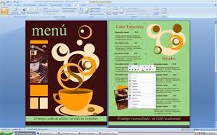
CARTA DE PRESENTACIÓN:IMAGEN

Slide 3
LA IMPORTANCIA DEL DISEÑO DE CARTA EN TU LOCAL
La carta es una de las primeras cosas que los clientes van a analizar en tu local. Muchas veces, no se le da la importancia que se merece y es algo que puede jugar en su contra. La carta es la carta de presentación del restaurante como imagen de empresa, pero también, es el primer vínculo de comunicación con el cliente. Es por esto por lo que su diseño no debe tomarse a la ligera.

Slide 4
Simplemente, comparando entre varias cartas, ya se puede tener una idea del local en el que más nos gustaría comer. Lo que se transmite con la carta tiene una gran influencia en el poder de decisión de una persona, a través de ella se refuerza la imagen del restaurante. Se debe buscar la diferencia de la competencia.
El diseño de la carta debe ir en consonancia con los valores que representa la empresa, con la decoración y el ambiente del local, con el tipo de cliente e, incluso, con el uniforme de los trabajadores. Es uno de los elementos más importantes que conforma el “todo” del negocio.

Slide 5
Como instrumento de marketing y comunicación que es, se debe intentar transmitir con la carta y conseguir la activación de los impulsos que los van a llevar a querer probar los máximos platos posibles que figuren en la carta. Un correcto diseño de carta conjuga el componente creativo con el objetivo de incremento del consumo por parte de los comensales.

Slide 6
ACTIVIDAD: a).Diseño de una Carta b).Planteamiento, ideas. b).Tipo de cliente c).Elección de nombre d).Bosquejo

